Slide 1

Franciscono Enrico classe 2D Scienze Applicate

Slide 2
_{Benvenuti!}
Franciscono Enrico classe 2D Scienze Applicate

Slide 3
Presentazione in aula magna
Franciscono Enrico classe 2D Scienze Applicate

Slide 4
AVVISO!
La Consulta Giovanile organizza un torneo di HITBALL per squadre di n. 6 giocatori (una maschile e una femminile per triennio, una mista per il biennio).
Gli interessati sono pregati di comunicare entro venerdì 8 febbraio 2019 la loro iscrizione segnando il proprio nome negli appositi fogli presenti in palestra.
Franciscono Enrico classe 2D Scienze Applicate

Slide 5
A seguire:
Collettivo(solo rappresentanti di indirizo e istituto)
8:00
8:50
Classi prime
Classi prime
Classi terze
9:40
Classi seconde
11:30
Classi quarte
12:20
Classi quinte
Franciscono Enrico classe 2D Scienze Applicate

Slide 6
Laboratori pomeridiani:
13:30 – 15:30
13:30 – 15:30
Corso di
russo
Aula D8
DELE
Aula D7
Franciscono Enrico classe 2D Scienze Applicate

Slide 7
Laboratori pomeridiani:
13:30 – 15:30
13:30 – 15:30
DELF
Aula C16
PET
Aula C15
Franciscono Enrico classe 2D Scienze Applicate

Slide 8
Laboratori pomeridiani:
14:30 – 16:30
14:30 – 15:30
Corso di
Tedesco
Aula D8
Corso di
Spagnolo
Aula D7
Franciscono Enrico classe 2D Scienze Applicate

Slide 9
Laboratori pomeridiani:
13:30 – 15:30
Teatro in
Spagnolo
Aula Magna
Franciscono Enrico classe 2D Scienze Applicate

Slide 10
Laboratori pomeridiani:
13:30 – 15:30
FIRST/CAE
Aula C16
Franciscono Enrico classe 2D Scienze Applicate

Slide 11
Questo pomeriggio:
Lezione aperta Scienze Applicate
Franciscono Enrico classe 2D Scienze Applicate

Slide 12
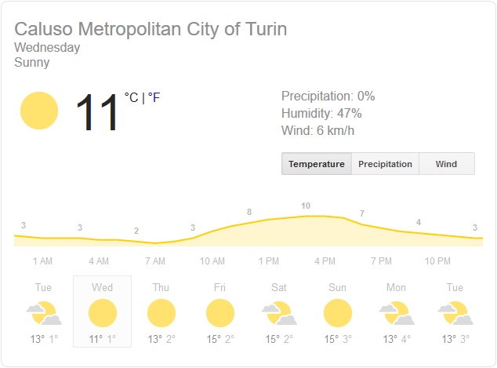
Meteo
Franciscono Enrico classe 2D Scienze Applicate

Slide 13
_{Disponibilità}
_{Centro Ascolto}
(Per maggiori dettagli visitare il sito della scuola)
Franciscono Enrico classe 2D Scienze Applicate

